Slide 1
輔大
輔大學生餐廳介紹
資工一乙
415262281 王柏軒
415262097 陳昱安
415262047 傅堉嘉

Slide 2
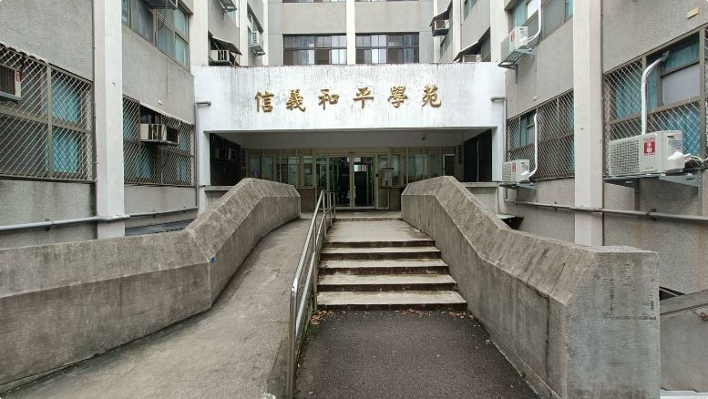
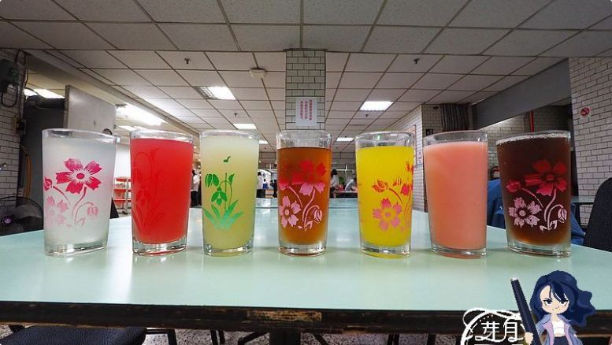
1. 心園餐廳
心園隱身於男生宿舍（信義和平學苑）地下一樓，是無數輔大人心中的青春回憶與精神綠洲。這裡環境溫馨，最著名的就是被譽為「輔大三寶」之一的巧瑋鬆餅屋，提供各種現點現烤、甜鹹交織的平價美味。此外，心園麵店與自助餐更是以佛心價格聞名，數十年來用銅板價提供肉燥拉麵、水餃與俗擱大碗的燴飯，陪伴無數學生度過省錢又溫暖的飽足時光。

Slide 3
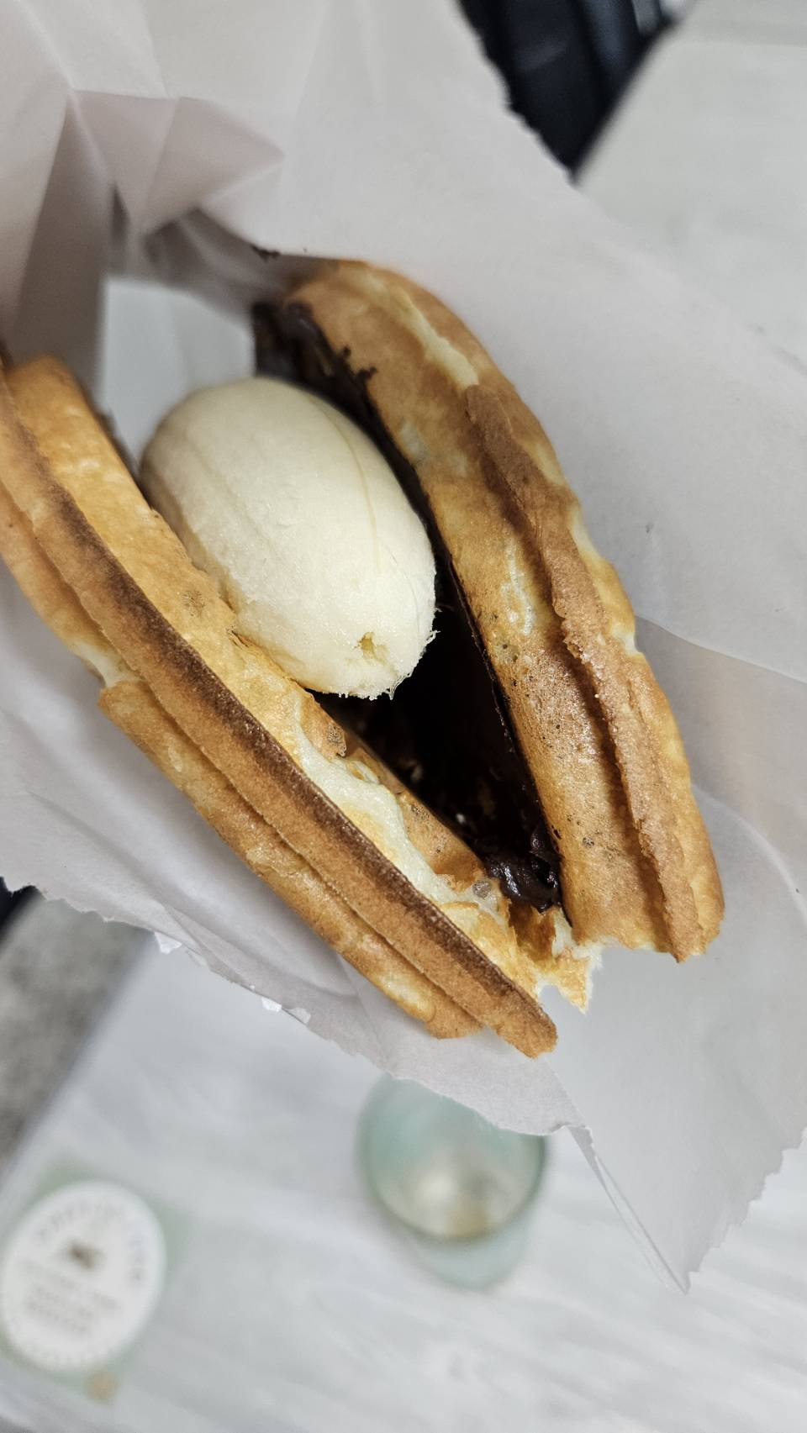
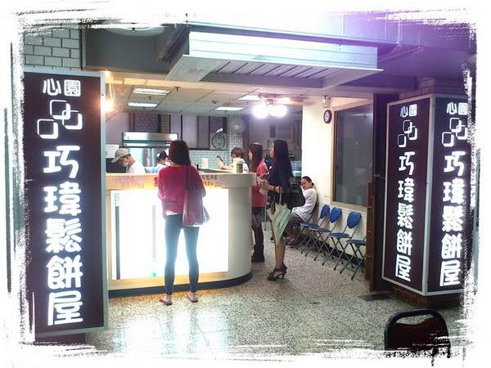
巧瑋鬆餅屋的香蕉巧顆粒

Slide 4
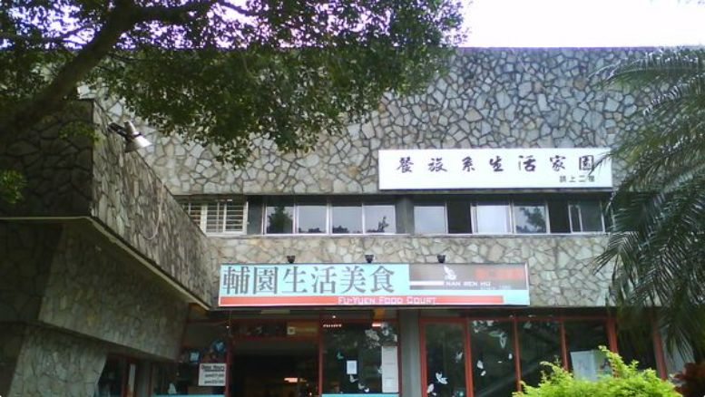
2. 輔園餐廳
輔園餐廳鄰近校口與捷運站，是校內規模最大、櫃位最豐富的美食街。這裡匯集了多元的連鎖餐飲與特色小吃，包含比校外更優惠的八方雲集、暖胃的哨子麵、健康取向的社企輕食，以及提供新鮮現打果汁的飲品店。結合便利超商與明亮的用餐空間，輔園滿足了不同科系學生快速、多變的用餐需求，是平時聚餐和趕課前後填飽肚子的首選樞紐。

Slide 5
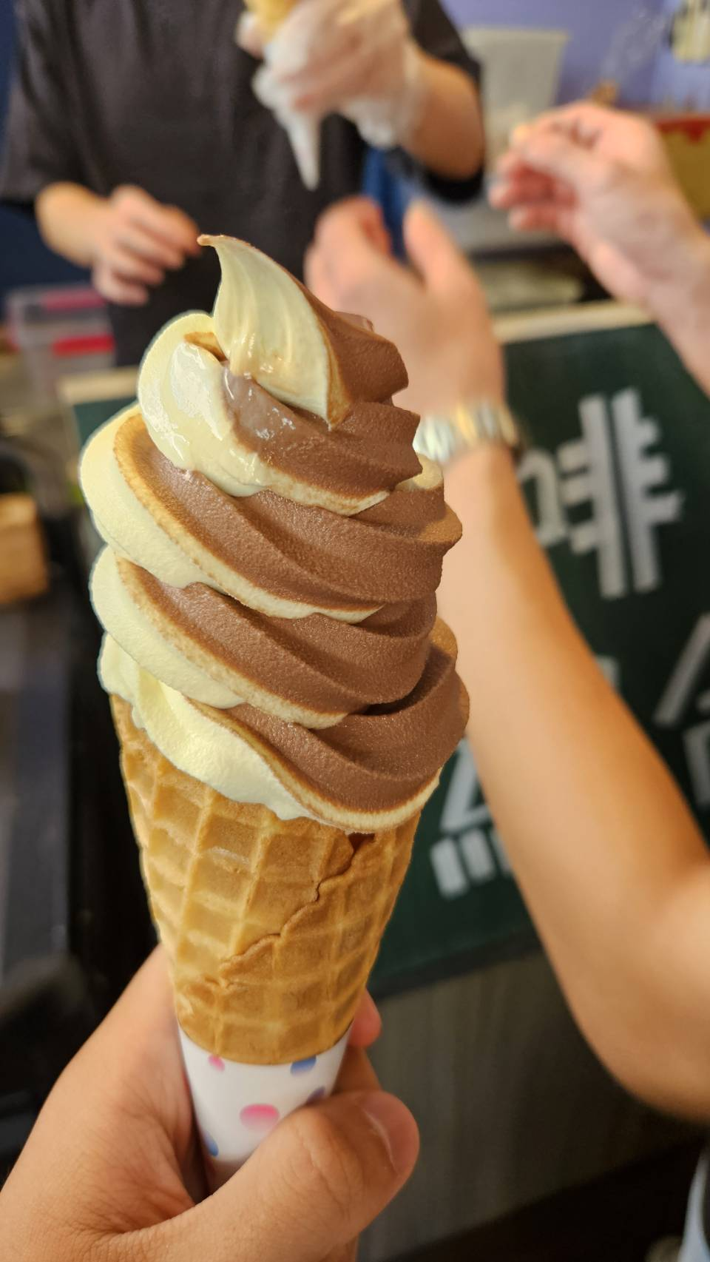
食科冰

Slide 6
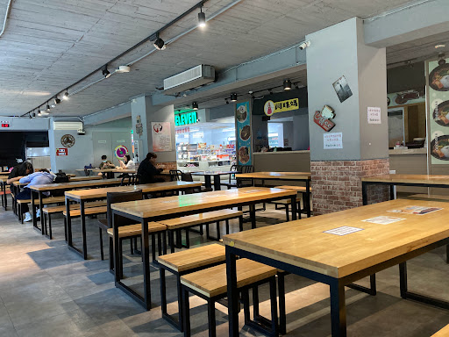
3. 理園餐廳
理園之前是由知名企業義美集團進駐打造的特色校園餐廳，裝潢走時尚的美式工業風。秉持著對食品安全的堅持，理園提供學生讓人安心的餐飲選擇，除了引進精緻的中西式餐點、炒飯、牛排與茶飲外，內部更設有全家便利商店。這裡不僅是用餐場所，更是兼具休閒與交流機能的現代化學生天地。

Slide 7




謝謝大家

